Slide 1
Corso Python
Sintassi e variabili
Andrea Bidinost

Slide 2
Come scrivere in Python

Slide 3
Le regole del codice
Ogni riga è un’istruzione
NON serve il “;” alla fine della riga
NON esistono le parentesi graffe “{ }” (o meglio, si usano per altro)
NON c’è differenza tra le virgolette doppie o singole (“” ‘’)
Quando si crea una variabile NON serve specificarne il tipo…in effetti non serve nemmeno una riga solo per crearla
Il codice va indentato con le tabulazioni (tasto TAB)
Tutto questo dovrebbe semplificare la vita allo sviluppatore e rendere il codice più leggibile

Slide 4
I commenti
Per rendere più comprensibile il codice è possibile inserire delle righe di commento.
I commenti che iniziano con il cancelletto # occupano una sola riga.
I commenti che iniziano con tre apici singoli ‘‘‘ e terminano con ‘‘‘ possono occupare più linee.

Slide 5
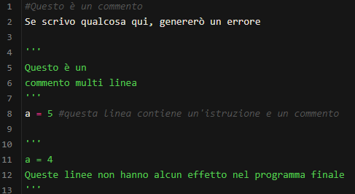
I commenti

Slide 6
Le variabili

Slide 7
Cos’è una variabile
Una variabile è un oggetto virtuale in cui possiamo memorizzare un’informazione.
Più tecnicamente, è una zona di memoria a cui viene assegnato un nome.

Slide 8
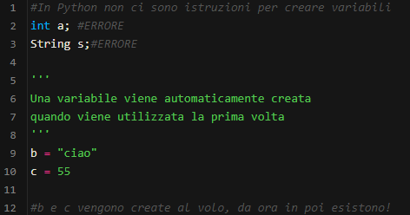
Creazione di una variabile

Slide 9
Il tipo delle variabili
Ogni variabile contiene un’informazione di un certo tipo.
I principali tipi sono:
Number
Integer
Float
Complex
String
Boolean
List (più avanti)
Tuple (più avanti)
Dictionary (più avanti)

Slide 10
Operazioni sui Numbers
x + y, x - y, x * y, x / y
x % y (modulo, resto della divisione tra x e y)
x ** y (potenza, x elevato alla y)
x // y (divisione intera con troncamento)

Slide 11
Operazioni su Boolean
A and B (vero se entrambi veri)
A or B (vero se almeno uno è vero)
not A (opposto di A)

Slide 12
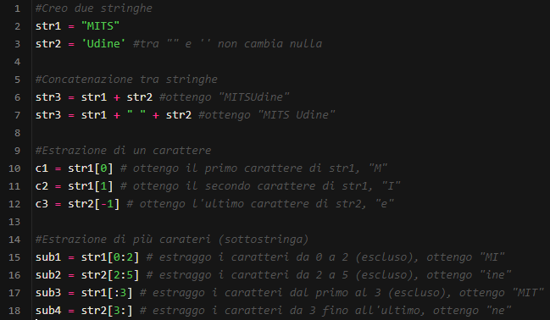
Operazioni su Stringhe

Slide 13
String e Number
A volte è utile trasformare stringhe in numeri e viceversa. Questa operazione si chiama type cast.
Se l’utente inserisce qualcosa nel terminale, questo è interpretato sempre come una stringa.

Slide 14
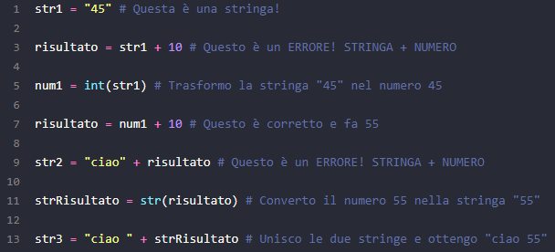
Esempi di type cast

Slide 15
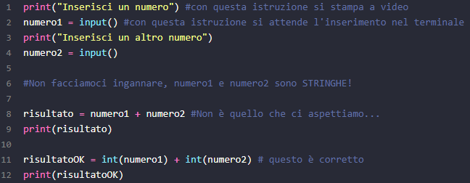
Convertire l’input da stringa a numero

Slide 16
SIMULATORE DI CODICE FISCALE
Scrivere uno script in cui l’utente inserisce:
nome
cognome
data di nascita (nel formato 19/04/2001)
comune di nascita
Lo script stamperà nel terminale due codici fiscali particolari.
Il primo è formato da:
Prima lettera del nome
Ultima lettera del cognome
La lettera “X”
Il nome del comune di nascita
Il secondo è formato da:
Prime 3 lettere del nome
Ultime 3 lettere del cognome
Giorno di nascita + 50

Slide 17
Operazioni sulle stringhe
In questo sito si possono trovare e testare tutte le operazioni che si possono effettuare sulle stringhe.
W3 - Python String Methods

